Slide 1


ҚАЗАҚСТАН РЕСПУБЛИКАСЫНЫҢ БІЛІМ ЖӘНЕ ҒЫЛЫМ МИНИСТІРЛІГІ
ӘЛ-ФАРАБИ АТЫНДАҒЫ ҚАЗАҚ ҰЛТТЫҚ УНИВЕРСИТЕТІ
БИОЛОГИЯ ЖӘНЕ БИОТЕХНОЛОГИЯ ФАКУЛЬТЕТІ
БОТАНИКА ЖӘНЕ АГРОЭКОЛОГИЯ КАФЕДРАС
ДӘРІС-10
ТАҚЫРЫБЫ: Солтүстік Тянь-Шань тауларының эндемик
және реликт өсімдіктеріне шолу
ДӘРІСКЕР:Биология ғылымның
кандидаты,профессор АметовАбибулла

Slide 2
Дәрістің мақсаты:
Солтүстік Тянь-Шань аймағының өсімдік жамылғысының ерекшеліктерін таныстыру оның ішінде эндемик және реликт өсімдіктердің экологиялық, биогеографиялық және табиғатты қорғаудағы маңызын түсіндіру.
Дәрістің жоспары:
1. Солтүстік Тянь-Шаньның географиялық орны мен
табиғи ерекшеліктері;
2. Солтүстік Тянь-Шаньның флоралық аймақтары мен
олардың ерекшеліктерін сипаттау;
3. Эндемик және реликт өсімдіктердің негізгі өкілдерін
(мысалы: Шренк шыршасы, Іле жусаны, Талғар
қоңыраугүлі және т.б.) таныстыру;
4. Солтүстік Тянь-Шаньдағы эндемик түрлердің таралу
ерекшелігі;
5. Эндемик және реликт өсімдіктердің экологиялық
маңызы;
6. Сирек түрлерді қорғау — болашақ ұрпақ алдындағы
жауапкершілік;

Slide 3
Кіріспе:
Солтүстік Тянь-Шань таулары – Қазақстанның табиғи байлыққа аса мол, экологиялық тұрғыдан ерекше аймақтарының бірі. Бұл тау жүйесі Жетісу өңірін қамти отырып, Қазақстанның оңтүстік-шығыс бөлігінен басталып Қырғызстан аумағына дейін созылып жатыр. Географиялық орналасуы мен биіктік белдеулердің алуан түрлілігіне байланысты мұнда өсімдіктер дүниесі өте бай және ерекше сипатқа ие. Солтүстік Тянь-Шань флорасында эндемик және реликт өсімдіктердің көптеп кездесуі бұл өңірдіңбиологиялық әртүрлілігін арттырып, оны ғылыми және табиғи тұрғыдан құнды аймақтардың қатарына қосады. Эндемик өсімдіктер – тек белгілі бір аймақта ғана өсетін, табиғи таралу аумағы шектеулі өсімдік түрлері. Ал реликт өсімдіктер – ежелгі геологиялық дәуірлерден сақталып қалған, табиғи эволюциялық процестердің тірі куәгерлері болып саналатын сирек түрлер. Солтүстік Тянь-Шаньдағы эндемик және реликт флора құрамына жататын Шренк шыршасы (Picea schrenkiana), Іле жусаны (Artemisia iliensis), Талғар қоңыраугүлі(Campanula talgarica) сияқты өсімдіктер аймақтың табиғи ерекшелігін айқындап, экологиялық тепе-теңдікті сақтауда маңызды рөл атқарады

Slide 4
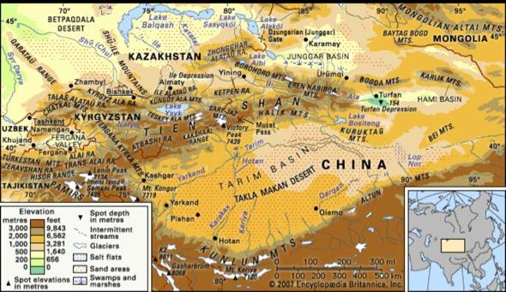
1.Географиялық орны:
• Тянь-Шань таулар жүйесі Орталық Азияда орналасқан, ұзындығы шамамен 2 500–2 900км Солтүстік бөлігі әсіресе Қазақстанның оңтүстік бөлігінде (Алматы облысы, Жетісу өңірі) және Қырғызстанның солтүстік жоталарында орналасқан. Мысалы, жота Зайлийскі Алатау Алматы маңында кеңінен байқалады.
• Орталық Азияның құрғақ климатына қарамастан, бұл аймақ таулы орналасуы арқасында ылғалды ауа массаларын көтеріп, ерекше ландшафтық және биологиялық әртүрлілікке ие

Slide 5
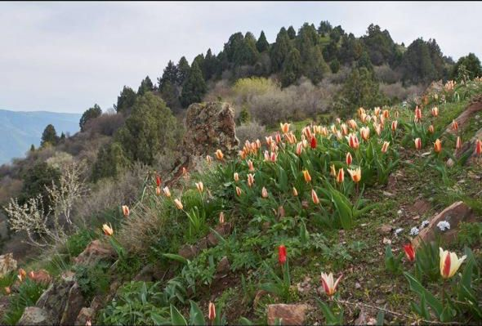
1.2Табиғи ерекшеліктері:
• Биіктігі әртүрлі: төменгі деңгейде – тау етектері, ал жоғарыда – альпілік белдеулер. Бұл биофаунаның және флораның биіктік зоналарға бөлінуіне алып келеді. ￼
• Жота көлбеу беткейлері, жыралар, мұздықтар, тау аңғарлары кездеседі. Мысалы, Зайлийскі Алатауда 190- нан астам мұздық бар.
• Тау жүйесі геологиялық түрде күрделі: палеозойлық жыныстардан құралған және неоген-қазіргі кезеңдекөтерілген.
• Түрлі ауа райы белдеулері: төменде құрғақ, шөлге жақынаймақтар; жоғарыда ылғалды, орманды және альпілік белдеулер.
Бұл сипаттамалар Солтүстік Тянь-Шаньның Қазақстанда жәнекөрші елдерде аса маңызды табиғи жүйе екенін көрсетеді.

Slide 6
2.Солтүстік Тянь-Шаньның географиялық орны мен
табиғи ерекшеліктері
Тау жүйесінің әртүрлі биіктіктік белдеулері флоралықбелдеулерге сәйкес бөлінеді, олардың әрқайсысының өзіне тән өсімдіктері мен экологиялық шарттары бар. Мысалы:
• Төменгі етек жай белдеуі (шөл-жайлы, тау етегіндегі)
• Орманды белдеу (мысалы, қылқан жапырақты ормандар)
• Субальпілік және альпілік шалғындар
• Жоғары альпі ни белдеу, қар мен мұз өткелі

Slide 7
2.1Ерекшеліктері:
• Төменгі белдеуде құрғақ, жарты шөл аймақтарға тән өсімдіктер кездеседі,су тапшылығы және жоғары температура өзгешелігі басым.
• Орманды белдеуде – қылқан жапырақты (мысалы, Picea schrenkiana Шренк шыршасы) және аралас ормандар. Бұл белдеу тау жоталарыныңкәдесінен басталып орташаларына дейін таралып, ерекше экологиялық рөл атқарады.
• Субальпілік және альпілік шалғындарда өсімдік қаптауы алуан түрлі,қысқы қатынастар, биіктікке бейімделген өсімдіктер басым.
• Жоғары альпіни белдеу (жоғары 3000 м дейін және одан жоғары) мүлде ормансыз, көбінесе шалғындар, лава-торалды жыныстар үстінде,қар жамылғысы және қатты жел әсер ететін шарттар.
Мысалы, ақпарат көздерінде:
Тянь-Шаньның тау жүйелері жоғарыда ылғалды, төменде құрғақшарттармен ерекшеленеді».
«Қырды белдеулерде шөлге жақын өсімдіктер таралған, ал көтерілу сайынорман және субальпілік шалғындар басым».

Slide 8
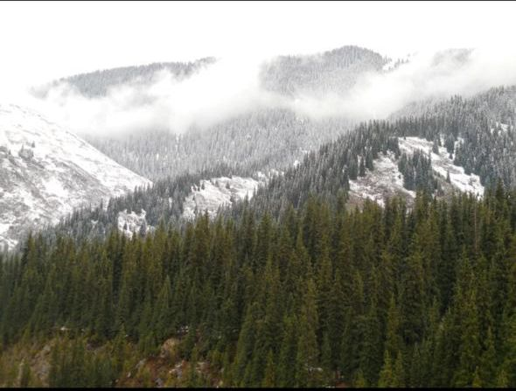
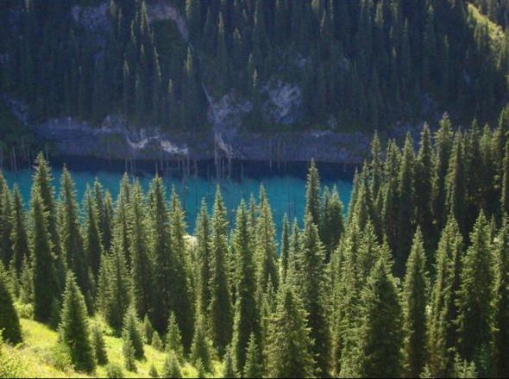
3. Эндемик және реликт өсімдіктердің негізгі өкілдері Төменде үш мысалмен таныстырамын:
3.1. Picea schrenkiana (Шренк шыршасы)
• Бұл түр Тянь-Шань жоталарында (Қазақстан, Қырғызстан, Батыс Қытай) таралған.
• Биіктік диапазоны шамамен 1200–3 500 м.
• Ормандарда жиі таза немесе аралас түрде өседі.
• Эндемик деңгейінде – бұл аймаққа тән және сол жерде маңызды экологиялық рөл атқарады.

Slide 9
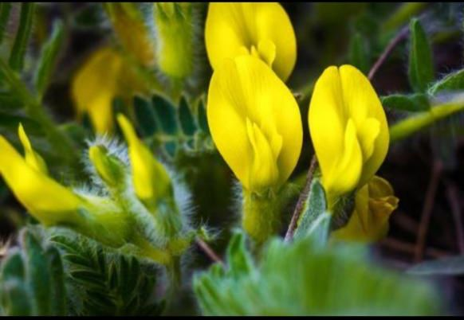
3.2. Astragalus rubtzovii (мысал ретінде түймедағыда көрінетін эндемик)
• Бұл өсімдік Қазақстанның Солтүстік Тянь-Шань жоталарында кездесетін сирек және эндемик түр болып саналады.
• Мұндай эндемиктер ғылыми зерттеуде «Солтүстік Тянь-Шаньдағы төрт сирек және эндемик өсімдік түрінің биологиясы мен экологиясы» деген зерттеуде қаралған.

Slide 10
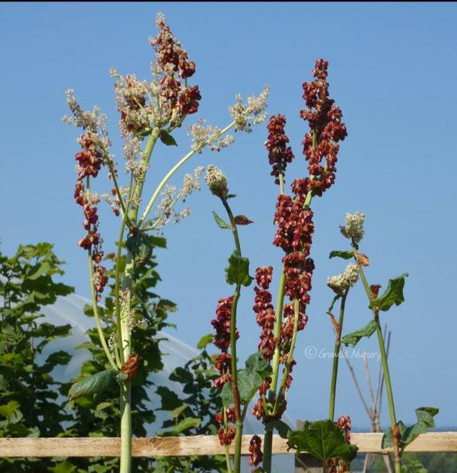
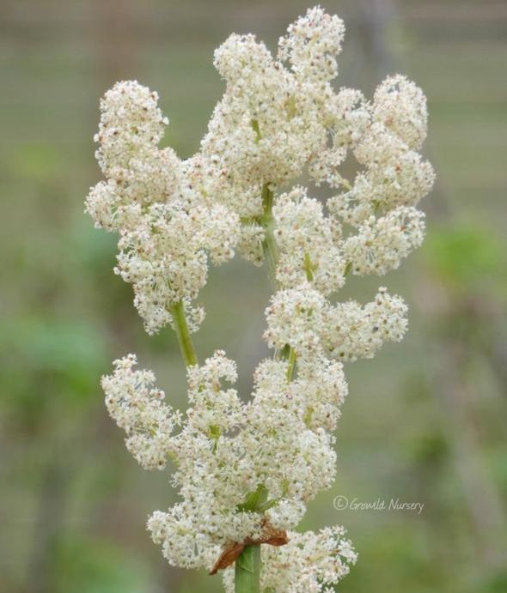
3.3. Rheum wittrockii (бір мысал ретінде)
• Бұл да зерттелген сирек эндемик түрлердің бірі болып табылады сол аймақта. ￼
•Жоғары биіктіктегі және таулы шарттарға бейімделген.(Ескерту: «Іле жусаны», «Талғар қоңыраугүлі» туралы арнайы сенімді дерек табылмады, бірақ жалпы.Солтүстік Тянь-Шаньда эндемик/ реликт өсімдіктер көп екені расталған.)

Slide 11
4. Солтүстік Тянь-Шаньдағы эндемик түрлердің
таралу ерекшеліктері
4. Эндемик түрлердің таралу ерекшелігі
• Жалпы, зерттеулерге сәйкес, Тянь Шань тау жүйесінде эндемик түрлер саны өте көп: шамамен 821
таксон (түр мен қосалқы түрлер) тіркелген. ￼
• Қазақстанда эндемик өсімдіктердің саны да маңызды: шамамен 451 таксон — бұл флораның ~8 %
ын құрайды. ￼
• Солтүстік жоталарда (мысалы, Солтүстік Тянь-Шань) эндемиктер саны Батыс Тянь-Шаньмен
салыстырғанда төмен: Солтүстік Тянь-Шаньда шамамен 100 эндемик таксон тіркелген екен. ￼
• Эндемиктер көбінесе тау белдеулері мен ерекше микро жерлерде орналасқан: тау жыралары,
жоталар, жартүсек беткейлері. Бұл таралу шарттары биіктік, климат, топырақ, география арқылы
шектеледі.
• Осылайша, олардың таралуы тар және шектелген аумаққа тән болып табылады — бұл оларды
қоршаған ортаға сезімтал етеді.

Slide 12
4.1Эндемик түрлердің таралуының негізгі ерекшеліктері:
1)Биіктік белдеулік заңдылыққа тәуелділігі: Солтүстік Тянь-Шаньда эндемик өсімдіктер көбіне 1500–3000м аралығындағы белдеулерінде таралған. Себебі бұл аймақтарда микроклимат тұрақтырақ, ал төменгі және жоғарғы белдеулерде температура мен
ылғалдылықтың күрт өзгеруі байқалады.
2)Географиялық оқшаулану: Эндемик түрлер көбінесе тар ареалға ие.Тау жоталары мен аңғарлардың бөлінуі әр түрдің оқшаулануына әсер етіп, олардың эволюциялық тұрғыдан ерекшеленуіне себеп болған.
3)Климаттық бейімделу: Солтүстік Тянь-Шань аймағында континенталды, бірақ биіктікке байланысты әртүрлі климат түрлері кездеседі. Эндемик өсімдіктер осы жағдайларға бейімделіп,құрғақшылыққа, суыққа және күн радиациясына төзімді морфологиялық белгілер қалыптастырған.

Slide 13
5.Эндемик және реликт өсімдіктердің
экологиялық маңызы
5. Эндемик және реликт өсімдіктердің экологиялық маңызы
• Эндемик және реликт өсімдіктер — белгілі бір аумаққа ғана тән, сирек кездесетін, бейімделген
түрлер. Олар биоәртүрлілікті қамтамасыз етеді және экожүйелердің тұрақтылығын арттырады.
• Мысалы, Шренк шыршасы орман белдеуінде жердің эрозиясын азайтады, су режимін реттейді, тау
экожүйелерінде маңызды компонент болып табылады.
• Бұдан бөлек, реликт өсімдіктер геологиялық-экологиялық тарихтың «тірі куәгері» болып табылады:
өткен климаттық кезеңдер мен флоралық өзгерістердің қалдығы. Олар эволюциялық зерттеулерде,
климаттың және биологиялық өзгерістердің индикаторы ретінде пайдалы.
• Экологиялық қызметтері:
• Жер жамылғысын, жынысты беткейлерді бекіту
• Су жылыну, қарлы суда балансты ұстау
• Генетикалық ресурстарды сақтау — болашақ зерттеу үшін маңызды
• Экотуризм мен танымдық маңызы бар (таулы табиғаттың бірегейлігі ретінде).

Slide 14
6.Сирек түрлерді қорғау — болашақ ұрпақ алдындағы жауапкершілік
• Сирек, эндемик және реликт түрлердің таралуы тар және шарттары шектеулі болғандықтан, олар
биотүршілік жоғалу қаупіне ұшырайды.
• Адам қызметі (орман кесу, паштыру, инфрақұрылым, климат өзгерісі) бұл түрлерді әлсіретуі мүмкін.
• Сондықтан:
• Табиғи қорықтар мен сақтау аймақтарын кеңейту, қорғау режимін күшейту маңызды.
• Ғылыми мониторинг жүргізу — түрлердің жағдайын бақылау, санын, таралу аймағын анықтау.
• Білім беру және қоғамдық түсіндіру — жергілікті тұрғындар мен туристерге табиғатты қорғау
маңыздылығын айту.
• Қалпына келтіру шаралары — бүлінген экожүйелерді қалпына келтіру, түрлердің қайта оталуын
қамтамасыз ету.
• Бұл шаралар болашақ ұрпаққа — табиғи ландшафтты, эндемик өсімдіктерді және сол арқылы
экологиялық тепе-теңдікті сақтау жауапкершілігін білдіреді

Slide 15
Қорытынды
Солтүстік Тянь-Шань — табиғаттың қайталанбас жауһары, онда қалыптасқан эндемик
және реликт өсімдіктер ғасырлар бойғы эволюциялық дамудың айғағы болып табылады.
Бұл өсімдіктер тек осы аймаққа тән болғандықтан, олар Тянь-Шань флорасының
бірегейлігін айқындайды және экожүйелердің тұрақтылығын сақтауда ерекше рөл
атқарады. Эндемик түрлердің таралу ерекшелігі – биіктік белдеулер, климаттық жағдай
және геологиялық ортаға бейімделу нәтижесінде қалыптасқан табиғи заңдылық.
Шренк шыршасы, Іле жусаны, Талғар қоңыраугүлі сияқты сирек өсімдіктер — Солтүстік
Тянь-Шаньның экологиялық тепе-теңдігін ұстап тұрған тірі қалқан іспетті. Олар
топырақты эрозиядан қорғайды, тау беткейлерінің тұрақтылығын қамтамасыз етеді, ал
олардың генетикалық қоры болашақ биологиялық зерттеулер мен экологиялық
жаңғыртулар үшін баға жетпес мұра болып табылады.
Қазіргі таңда табиғатты шамадан тыс пайдалану, климаттың жылынуы және
антропогендік әсер бұл нәзік экожүйеге қауіп төндіруде. Сондықтан Солтүстік Тянь
Шаньның эндемик және реликт өсімдіктерін қорғау — тек ғылыми міндет емес, ол әрбір
азаматтың табиғат алдындағы адамгершілік борышы. Осындай табиғи байлықты сақтау
арқылы біз өз болашағымызды, яғни экологиялық тұрақты және әсем Қазақстанды
сақтап қаламыз.

Slide 16
Пысықтау сұрақтар:
1. Солтүстік Тянь-Шань тауларының географиялық және
климаттық ерекшеліктері қандай?
2. Солтүстік Тянь-Шань өңірінде кездесетін басты эндемик
өсімдіктерді атаңыз.
3. Эндемик және реликт өсімдіктердің экожүйедегі рөлі қандай?
4. Бұл өсімдіктерді қорғауда ұлттық парктер мен қорықтардың
маңызы қандай?
5. Солтүстік Тянь-Шаньдағы өсімдіктердің таралуына әсер ететін
негізгі экологиялық факторларды атаңыз.
6. Неліктен реликт түрлерді «тірі қазба» деп атайды?

Slide 17
Пайдаланылған әдебиеттер:
1. «Қызыл кітап – Қазақстан. Том 2. Өсімдіктер» (Астана, 2014)
2. Кокорева И.И. и др. “Редкие виды растений Северного Тянь-Шаня” Алматы, 2013, 208
с.
3. Байтулин И.О., Котухов Ю.А. “Флора сосудистых растений Казахстанского Алтая”,
“КonicaMinolta”, Алматы, 2011. 158 с.
4. Байтенов М.С. “В мире редких растений” Кайнар, 1986. 176 с.
5. Красная книга Казахстана ССР. Редкие и находящиеся под угрозой исчезнования
виды животных и растений. Том2 Растения. Алма-Ата, Кайнар, 1986. 260 с.
6. Винтерголлер Б.А. “Реликты вокруг нас.”Алма-Ата, Кайнар, 2020 87с.
7. Винтерголлер Б.А. «Редкие растение Казахстана.» Издательства «Наука» КазССР.
Алма-ата Осы әдебиеттер қазақша барма?
8. Г. М. Абдулина. Флора Казахстана и её редкие виды. – Алматы, 2001.

